Slide 1
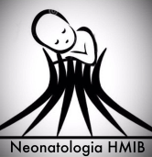
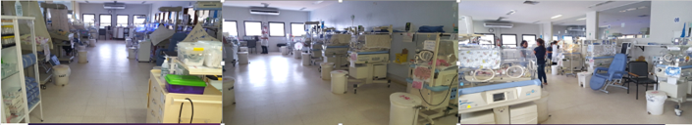
Perfil dos recém-nascidos submetidos à fototerapia intensiva numa Unidade de Terapia Intensiva Neonatal do Distrito Federal
HOSPITAL MATERNO INFANTIL DE BRASÍLIA HMIB
RESIDÊNCIA MÉDICA EM NEONATOLOGIA
TRABALHO DE CONCLUSÃO DO PROGRAMA DE RESIDÊNCIA MÉDICA EM NEONATOLOGIA DO HOSPITAL MATERNO INFANTIL DE BRASÍLIA (HMIB) SES/DF
Pesquisador: André Da Silva Simões
Orientador(a): Dra. Nathália Bardal
Brasília, 28 de fevereiro de 2020
www.paulomargotto.com.br

Slide 2
INTRODUÇÃO
Icterícia Neonatal é considerada uma doença benigna e autolimitada, que costuma desaparecer nos primeiros 30 dias de vida.
As formas de terapia mais utilizadas no tratamento da hiperbilirrubinemia compreendem a fototerapia e a exsanguineotransfusão, e, em alguns casos, a imunoglobulina .
.

Slide 3
INTRODUÇÃO
Técnica terapêutica que estimula reações fotoquímicas na estrutura molecular da bilirrubina para transformá-la em produtos hidrossolúveis que podem ser excretados pelos sistemas hepático e renal.
Recomendações: depende unicamente do nível sérico e do quadro clinico geral do recém-nascido.

Slide 4
INTRODUÇÃO
A fototerapia de alta intensidade é definida pela Academia Americana de Pediatria como todo dispositivo de fototerapia que apresenta irradiância superior a 3- uW/cm/nm, incidiando sobre a maior superfície corporal exposta possível, utilizando lâmpadas de LED.

Slide 5
OBJETIVO
1-Traçar o perfil clínico dos recém-nascidos, submetidos à terapia de fototerapia intensiva, internados em regime de UTI na Unidade Neonatal do Hospital Materno Infantil de Brasília – HMIB.
2-Identificar faixa de peso, idade gestacional, tipagem sanguínea, verificar níveis de bilirrubinas iniciais, correlacionando-os com desfechos da prematuridade, e a prevalência de exsanguíneo e uso de imunoglobulina

Slide 6
MATERIAIS E MÉTODOS
Estudo quantitativo, descritivo, transversal, realizado entre os meses de agosto de 2018 a agosto de 2019, com inclusão de 55 RNs atendidos na UTI Neonatal do HMIB. Os testes estatísticos utilizados consideraram um nível de significância de 0,05.
Este estudo foi aprovado pelo Comitê de Ética em Pesquisa da FEPECS sob CAAE: 25960919.2.0000.5553.

Slide 7
Critério de inclusão
Recém-Nascidos entre o período de agosto de 2018 a agosto de 2019
Internados em UTI
Submetidos a fototerapia intensiva, uso de Bilisky
A baixo de 30 dias de vida

Slide 8
Critério de Exclusão
Ter idade cronológica superior a 30 dias
Em uso de Bilitron
RN indicados fototerapia intensiva apenas usando bilirrubina transcutânea(BTc) sem respeitar os critérios de uso e sem controle de Bilirrubina Sérica
RN com indicação de fototerapia intensiva se baseando na clinica e sem controle de Bilirrubina Sérica
RN com indicação de fototerapia intensiva porém nível de Bilirrubina Sérica sem ser nível de fototerapia.

Slide 9
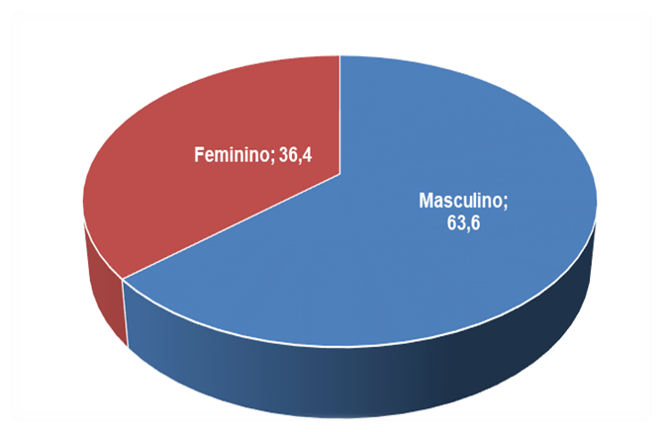
RESULTADOS
Representação do sexo dos pacientes incluídos

Slide 10
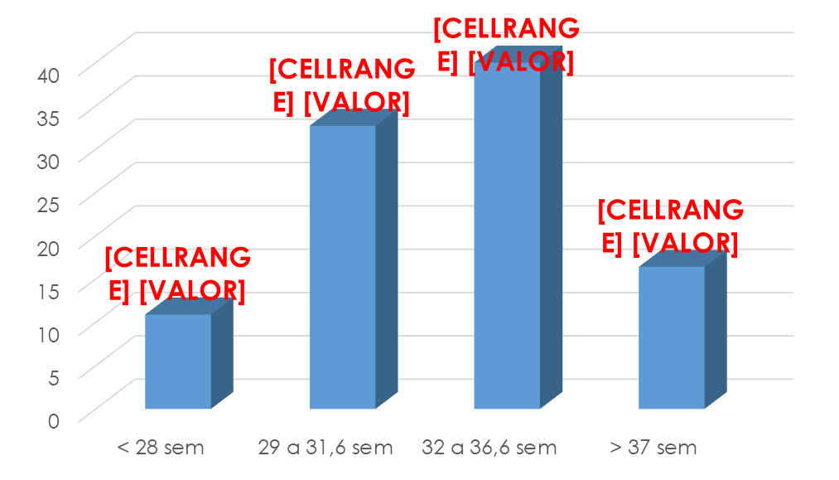
RESULTADOS
Faixa de idade gestacional

Slide 11
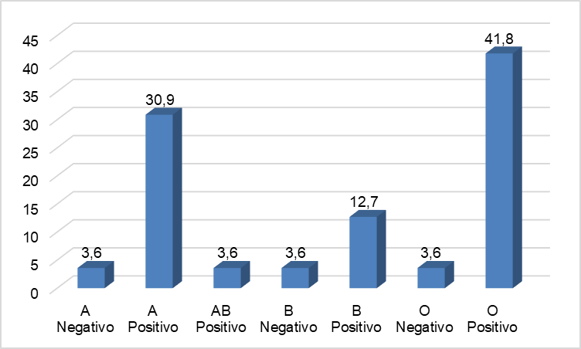
RESULTADOS
Tipagem Sanguínea do RN

Slide 12
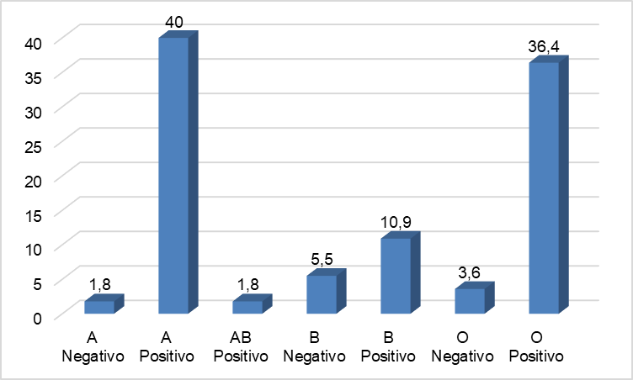
RESULTADOS
Tipagem Sanguínea da Mãe

Slide 13
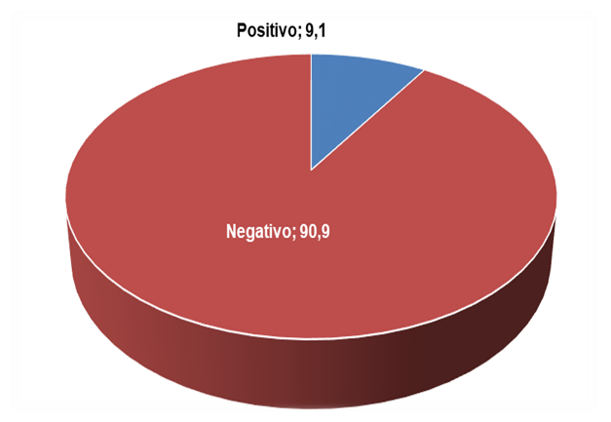
RESULTADOS
Coombs do RN

Slide 14
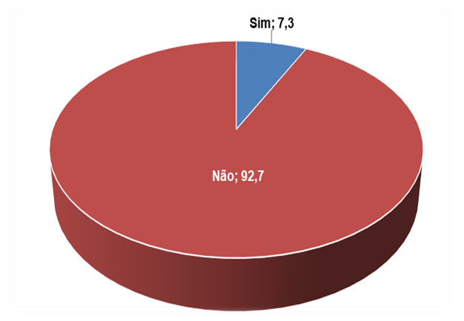
RESULTADOS
Necessidade de Imunoglobulina

Slide 15
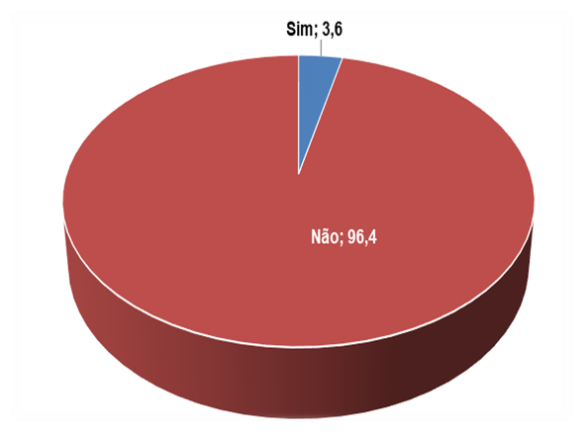
RESULTADOS
Necessidade de Exsanguineotransfusão

Slide 16
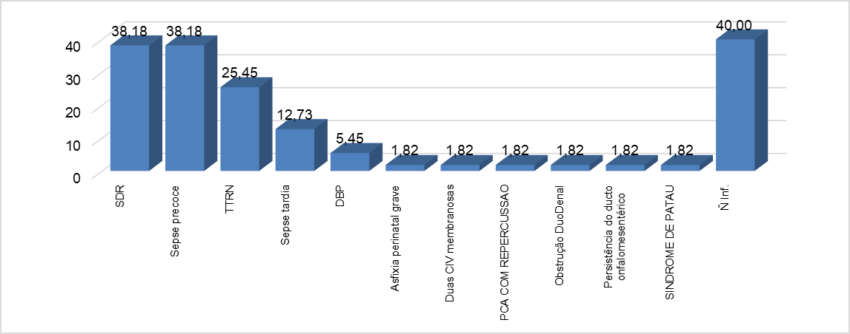
RESULTADOS
Doenças associadas

Slide 17
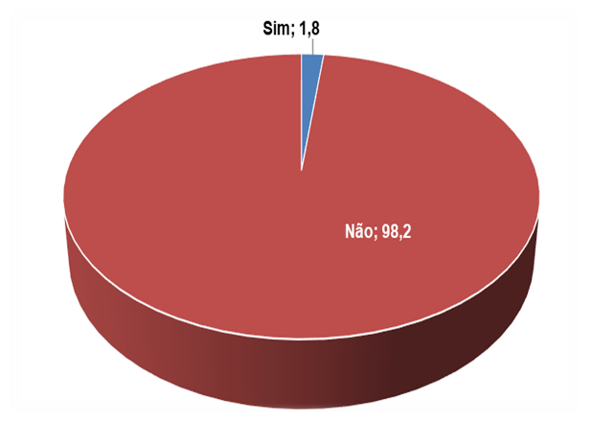
RESULTADOS
Óbito

Slide 18
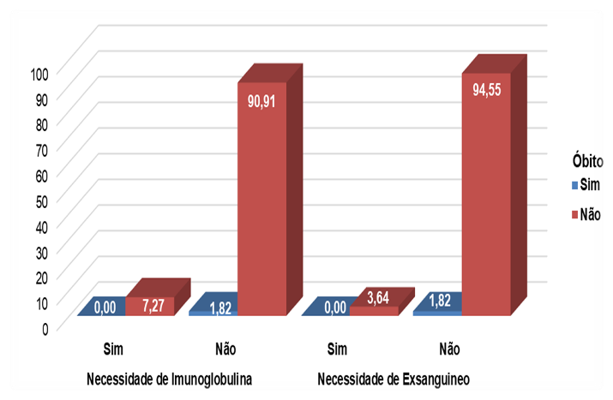
RESULTADOS
Correlação entre óbito a necessidade de imunoglobulina e de exsanguineotransfusão

Slide 19
DISCUSSÃO
Em relação à característica da amostra, observou-se maior prevalência do sexo masculino (67% dos casos).
Segundo a literatura, o sexo masculino está associado a níveis mais elevados de bilirrubina em comparação ao sexo feminino, embora ainda não haja explicação para tal achado.
Prediction and prevention of extreme neonatal hyperbilirubinemia in a mature health maintenance organization.Newman TB, Xiong B, Gonzales VM, Escobar GJ.Arch Pediatr Adolesc Med. 2000 Nov;154(11):1140-7.PMID: 11074857.Similar articles

Slide 20
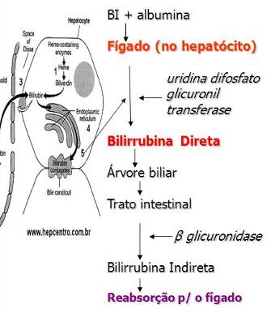
DISCUSSÃO
A maior parte da amostra foi composta por recém-nascidos pré-termo (idade gestacional média de 32,7 semanas) e de baixo peso.
Atividade da uridina-difosfato-glicuronosil transferase:
Até 30 sem: 0,1% dos valores de adulto
Entre 30 e 40 sem: 1%
Uma deficiência fisiológica na conjugação hepática da bilirrubina.

Slide 21
DISCUSSÃO
A fototerapia foi iniciada entre os primeiros cinco dias de vida.
Fato que corrobora com os achados na literatura de que o pico de hiperbillirubinemia neonatal varia do 3º ao 5º dia de vida no recém-nascido de termo e do 5º ao 7º dia de vida no recém-nascido pré-termo.
An approach to the management of hyperbilirubinemia in the preterm infant less than 35 weeks of gestation.
Maisels MJ, Watchko JF, Bhutani VK, Stevenson DK.
J Perinatol. 2012 Sep;32(9):660-4. doi: 10.1038/jp.2012.71. Epub 2012 Jun 7. Review.
PMID:
  22678141
Similar articles
Hyperbilirubinemia in the newborn infant > or =35 weeks' gestation: an update with clarifications.
Maisels MJ, Bhutani VK, Bogen D, Newman TB, Stark AR, Watchko JF.
Pediatrics. 2009 Oct;124(4):1193-8. doi: 10.1542/peds.2009-0329. Epub 2009 Sep 28. Review. No abstract available.
PMID:
  19786452
Similar articles

Slide 22
DISCUSSÃO
Os níveis séricos de BT para indicação da fototerapia em RNPT não são consenso na literatura, prevalecendo, na prática clínica, a dosagem periódica da BT, a idade gestacional pós-natal e a análise de fatores facilitadores de lesão bilirrubínica neuronal.
Normal serum bilirubin levels in the newborn and the effect of breast-feeding.
Maisels MJ, Gifford K.
Pediatrics. 1986 Nov;78(5):837-43.
PMID:
  3763296
Similar articles

Slide 23
DISCUSSÃO
No presente estudo, observou apenas 1 óbito, não relacionado à icterícia.
Não foram relatadas complicações relacionadas aos procedimentos de administração de imunoglobulina e realização de exsanguineotransfusão.
Pode-se observar uma baixa ocorrência de exsanguineotransfusão na amostra estudada (apenas 2 casos).
Diminuição em grande parte devido ao avanço tecnológico dos aparelhos de fototerapia

Slide 24
DISCUSSÃO
A exsanguineotransfusão apresenta índices de mortalidade variando entre 0,5 e 3,3%.
Em 2015, Hakan et al estudaram 306 RN que realizaram o procedimento de exsanguineotransfusão, sendo observado, como principais complicações, a ocorrência de hiperglicemia, hipocalcemia e trombocitopenia.
Embora descritas como raras, podem ocorrer complicações tais como enterocolite necrosante e falência renal.
Exchange transfusion for neonatal hyperbilirubinemia: an 8-year single center experience at a tertiary neonatal intensive care unit in Turkey.Hakan N, Zenciroglu A, Aydin M, Okumus N, Dursun A, Dilli D.J Matern Fetal Neonatal Med. 2015 Sep;28(13):1537-41. doi: 10.3109/14767058.2014.960832. Epub 2014 Sep 22.
PMID: 25182682.Similar articles

Slide 25
DISCUSSÃO
A administração de imunoglobulina é um recurso amplamente utilizado e foi objeto de estudo pela Cochrane, em 2018.
icterícia hemolítica por incompatibilidade Rh ou ABO, sendo observado diminuição significativa do número de exsanguineotransfusões no grupo de pacientes tratados com imunoglobulina.
Apesar do achado, a Cochrane considerou não ser confiável recomendar o uso rotineiro de imunoglobulina para essa finalidade, sendo necessária a realização de mais estudos de melhor qualidade estatística.
Immunoglobulin for alloimmune hemolytic disease in neonates.
Zwiers C, Scheffer-Rath ME, Lopriore E, de Haas M, Liley HG.
Cochrane Database Syst Rev. 2018 Mar 18;3:CD003313. doi: 10.1002/14651858.CD003313.pub2. Review.
PMID: 29551014.Free PMC Article
Similar articles

Slide 26
DISCUSSÃO
Em 2014, Cortey at al publicaram um metanálise que avaliou a eficácia e segurança da imunoglobulina no manejo da hiperbilirrubinemia por incompatibilidade ABO, tendo encontrado um NNT (número necessário para tratar) de 5 recém-nascidos para evitar 1 exsanguineotransfusão, evidenciando que o uso da imunoglobulina associado à fototerapia reduz a realização da exsanguineotransfusão.
[Efficacy and safety of intravenous immunoglobulins in the management of neonatal hyperbilirubinemia due to ABO incompatibility: a meta-analysis].
Cortey A, Elzaabi M, Waegemans T, Roch B, Aujard Y.
Arch Pediatr. 2014 Sep;21(9):976-83. doi: 10.1016/j.arcped.2014.02.005. Epub 2014 Aug 11. Review. French.
PMID:
  25125032
Similar articles

Slide 27

DISCUSSÃO
Na Unidade de Neonatologia do HMIB, a imunoglobulina é utilizada, de acordo com a rotina*( Na doença hemolítica Rh, ou ABO com CD +, bilirrubina total estiver 2-3mg% abaixo do nível de indicação de exsanguineotransfusao, em recém nascido que se encontra sob fototerapia intensiva)
No presente estudo, foi utilizada em 4 casos, não sendo observada nenhuma complicação ou efeitos adversos.
*Hiperbilirrubinemia Neonatal-2020
Paulo R. Margotto.
Capitulo do Livro Assistência ao Recém-Nascido de Risco, 4a Edição, Brasília, 2020, no Prelo.

Slide 28
DISCUSSÃO
Novas perspectivas sobre o manejo da icterícia neonatal têm sido estudadas.
Em 2019, a Cochrane publicou artigo de Armanian et al à respeito do uso de prebióticos para prevenção de icterícia em recém-nascidos, porém os estudos atuais são incapazes de reunir evidências da efetividade do uso de prebióticos para essa finalidade.
Prebiotics for the prevention of hyperbilirubinaemia in neonates.
Armanian AM, Jahanfar S, Feizi A, Salehimehr N, Molaeinezhad M, Sadeghi E.
Cochrane Database Syst Rev. 2019 Aug 13;8:CD012731. doi: 10.1002/14651858.CD012731.pub2.
PMID:
  31425619
Similar articles

Slide 29
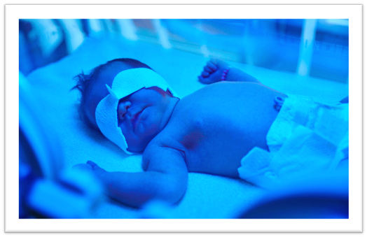
CONCLUSÃO
O trabalho em questão traçou o perfil do uso da fototerapia intensiva na UTI Neonatal do Hospital Materno Infantil de Brasília.

Slide 30
CONCLUSÃO
O uso da fototerapia intensiva é normalmente eficaz no tratamento da hiperbillirubinemia.
É importante frisar, em primeiro lugar, a importância de que os profissionais que operam os aparelhos sejam habilitados a aplicar a terapia, devendo conhecer em detalhes suas características e forma de operação.
Caso não sejam cumpridas as normas e rotinas recomendadas para o bom uso dos aparelhos, os pacientes ficarão expostos à riscos de sequelas devido a uma incorreta aplicação fototerápica, e por consequência, maior período de internação no hospital.

Slide 31
CONCLUSÃO
Esta forma de terapia também se mostra muito importante para a diminuição das necessidades de intervenção mais agressivas como da exsanguineotransfusão.

Slide 32
CONCLUSÃO
Ao longo da pesquisa, a correta identificação dos diagnósticos etiológicos, incluindo faixa de peso e idade gestacional, são de fundamental importância para o correto controle dos valores de taxa de bilirrubina e, por consequência, a tomada de decisão correspondente para iniciar ou não o tratamento fototerápico intensivo e detalhes dos procedimentos e acompanhamento.

Slide 33
CONCLUSÃO
Sobre o , retinopatia da prematuridade e enterocolite necrosante.
Quanto à identificação de prevalência de exsanguineotransfusão na Unidade, esta foi muito pequena, evidenciando a baixa taxa de realização de exsanguineotransfusão, bem como a ausência de complicações relacionadas ao procedimento.

Slide 34
CONCLUSÃO
A administração da imunoglobulina também mostrou-se segura.
Por outro lado, a taxa de recém-nascidos que necessitaram tratamento com imunoglobulina acompanhou a taxa daqueles que necessitaram passar pelo procedimento de exsanguineotransfusão.
Fica a ressalva que por causa da amostra e características dos procedimentos realizados, não foi possível estabelecer como absoluta a relação.

Slide 35
CONCLUSÃO
Compreende-se haver necessidade de estudos adicionais para confirmar-se de forma mais veemente a inexistência de relação entre o quadro de icterícia com os diagnósticos de enterocolite e displasia broncopulmonar.

Slide 36
Limitações do Trabalho
Falta de irradiômetro para que possamos aferir a irradiância de fato oferecida no período da fototerapia, se realmente está em 30 nm/m2/mm, porém falta a quantidade necessária no Serviço.
Avaliação de bilirrubina transcutânea (Btc) através do aparelho especifico , respeitando o protocolo de utilização
Coletar BT sérica ao indicar uma fototerapia continua

Slide 37
Referências Bibliográficas
AAP - AMERICAN ACADEMY OF PEDIATRICS. Clinical Practice Guideline. Subcommittee on Hyperbilirubinemia. Management of Hyperbilirubinemia in the Newborn Infant 35 or More Weeks of Gestation. PEDIATRICS Vol. 114 No. 1 July 2004
ADHIKARI KM, MATHAI SS, MOORTHY SM, CHAWLA N, DHINGRA S. Efficacy of different types of phototherapy units on neonatal hyperbilirubinemia. J Mar Med Soc 2017;19:99-102.
ALMEIDA, Maria Fernanda Branco de Almeida; DRAQUE, Cecilia Maria. Icterícia no Recém-Nascido com Idade Gestacional > 35 Semanas. SOCIEDADE BRASILEIRA DE PEDIATRIA - DEPARTAMENTO DE NEONATOLOGIA. 2012.Disponível em https://www.sbp.com.br/fileadmin/user_upload/2015/02/Ictericia_sem-DeptoNeoSBP-11nov12.pdf. Acessado em: 19 nov. 2019.
ALMEIDA, M. F. B.; NADER, P. J. H.; DRAQUE, C. M. Icterícia neonatal. In: LOPEZ, F. A.; CAMPOS JR, D. (Eds). Tratado de Pediatria. 2. ed. São Paulo: Manole, 2010. p. 1515–1526.
ARMANIAN AM.; JAHANFAR S.; FEIZI A.; SALEHIMEHR N.; MOLAEINEZHAD M.; SADEGHI E.Prebiotics for the prevention of hyperbilirubinaemia in neonates. Cochrane Database Syst Rev. 2019 Aug 13;8:CD012731. doi: 10.1002/14651858.CD012731.pub2.
ARNOLDA G, CHIEN TD, HAYEN A, HOI NTX, MANINGAS K, JOE P, et al. (2018) A comparison of the effectiveness of three LED phototherapy machines, single- and double-sided, for treating neonatal jaundice in a low resource setting. PLoS ONE 13(10): e0205432. https://doi.org/10.1371/journal.pone.0205432
BASTOS, Fernando; SEGRE, Conceição Aparecida de Mattos; BRITTO, JoséAugusto Alves de. Estudo preliminar sobre a abordagem ao tratamento da icterícianeonatal em maternidades do município de São Paulo, Brasil. Einstein, v.5, n.1,2007. Disponível em:<apps.einstein.br/.../522-Einstein5-1_Online_AO522_pg56-62.pdf>. Acesso em: 19 nov. 2019.
BRASIL. Ministério da Saúde. Secretaria de Atenção à Saúde. Departamento de Ações Programáticas Estratégicas. Atenção à saúde do recém-nascido : guia para os profissionais de saúde. 2. ed. atual. – Brasília : Ministério da Saúde, 2014. 4 v. : il.
BHUTANI, V. K.; JOHNSON, L.; SIVIERI, E. M. Predictive ability of a predischarge hour-specific serum bilirubin for subsequent significant hyperbilirubinemia in healthy-term and near-term newborn. Pediatrics, [S. l.], v. 103, p. 6–14, 1999.
BHUTANI VK.; WONG RJ.Bilirubin neurotoxicity in preterm infants: risk and prevention. J Clin Neonatol. 2013 Apr;2(2):61-9. doi: 10.4103/2249-4847.116402.
CARVALHO, Manoel de. Tratamento da icterícia neonatal. Jornal de Pediatria. Sociedade Brasileira de Pediatria. 2001; 77 (Supl.1): S71-S80.

Slide 38
Referências Bibliográficas
CASTILHO, Taísa Roberta Ramos Nantes de. et al. Encefalopatia bilirrubínica por incompatibilidade Rh. Einstein, v.9, n.2, 2011. Disponível em:<http://apps.einstein.br/revista/arquivos/PDF/2014-Einstein_v9n2_220-223_port.pdf>. Acesso em: 10 out. 2019.
COLBOURN, T.; MWANSAMBO, C. Sunlight phototherapy for neonatal jaundice—time for its day in the sun? Lancetgh Vol 6 October 2018
COLVERO, Aline Pieruccini; COLVERO, Mauricio Obal; FIORI, Renato Machado. Scientia Medica, Porto Alegre: PUCRS, v. 15, n. 2, abr./jun. 2005.
CORTEY A.; ELZAABI M.; WAEGEMANS T.; ROCH B.; AUJARD Y. Efficacy and safety of intravenous immunoglobulins in the management of neonatal hyperbilirubinemia due to ABO incompatibility: a meta-analysis. Arch Pediatr. 2014 Sep;21(9):976-83. doi: 10.1016/j.arcped.2014.02.005. Epub 2014 Aug 11.
DRAQUE, C. M. et al. Total serum bilirubin levels during the first 12 days of life in fully breastfed term newborn infants. Pediatr. Res., [S.l.], v. 51, p. 343A, 2002
DRAQUE, Cecilia Maria; ALMEIDA, Maria Fernanda Branco de. Icterícia do recém-nascido: o que há de novo. (2011)
FACCHINI, F. P. et al. Acompanhamento da icterícia neonatal em recém-nascidos de termo e prematuros tardios. J Pediatr, Rio de Janeiro: 2007, v. 83, n.4, p. 313-318.
FIGUERAS-ALOY J.; RODRÍGUEZ-MIGUÉLEZ J.M.; IRIONDO-SANZ M.; SALVIA-ROIGES M.D.; BOTET-MUSSONS F.; CARBONELL-ESTRANY X. Intravenous immunoglobulin and necrotizing enterocolitis in newborns with hemolytic disease. Pediatrics. 2010 Jan;125(1):139-44. doi: 10.1542/peds.2009-0676. Epub 2009 Nov 30.
GARG, A. K.; PRASAD, R. S.; HIFZI, I. Al. A Controlled Trial of High-Intensity Double-Surface Phototherapy on a Fluid Bed Versus Conventional Phototherapy in Neonatal Jaundice. Pediatrics June 1995, 95 (6) 914-916;Disponível em: https://pediatrics.aappublications.org/content/95/6/914. Acesso em: 20 dez 2019.
GONZÁLEZ, A.C.; ÚRIA, R.M.A.; MORÁN, R.A.; LÓPEZ, I.B.; Comparación de dos métodos diagnósticos de ictericia neonatal. Revista Cubana de Pediatría. Vol. 84(1): 68. 2012.
HAKAN N.; ZENCIROGLU A.; AYDIN M.; OKUMUS N.; DURSUN A. DILLI D.Exchange transfusion for neonatal hyperbilirubinemia: an 8-year single center experience at a tertiary neonatal intensive care unit in Turkey. J Matern Fetal Neonatal Med. 2015 Sep;28(13):1537-41. doi: 10.3109/14767058.2014.960832. Epub 2014 Sep 22.
HAMIDI, M.; ALIAKBARI, F. Comparison of Phototherapy with light-editing diodes (LED) and Conventional Phototherapy (ﬂuorescent lamps) in Reducing Jaundice in Term and Preterm Newborns. World Family Medicine. 2018; 16(3):123-128.

Slide 39
Referências Bibliográficas
HANSEN, TW. Acute management of extreme neonatal jaundice--the potential benefits of intensified phototherapy and interruption of enterohepatic bilirubin circulation. Acta Paediatr. 1997 Aug;86(8):843-6. Disponível em: https://www.ncbi.nlm.nih.gov/pubmed/9307164. Acesso em: 18 dez. 2019
KIM MS.; CHUNG Y. KIM H.; KO DH.; JUNG E.; LEE BS.; HWANG SH.; OH HB.; KIM EA.; KIM KS. Neonatal exchange transfusion: Experience in Korea. Transfus Apher Sci. 2020 Jan 9:102730. doi: 10.1016/j.transci.2020.102730.
MABOGUNJE CA.; EMOKPAE AA.; OLUSANYA BO.Predictors of Repeat Exchange Transfusion for Severe Neonatal Hyperbilirubinemia. Pediatr Crit Care Med. 2016 Mar;17(3):231-5. doi: 10.1097/PCC.0000000000000639.
MAISELS, M.J. Phototherapy — Traditional and Nontraditional. Journal of Perinatology 2001; 21:S93 – S97.
MAISELS, M. J. Neonatal hyperbilirubinemia and kernicterus - not gone but sometimes forgotten. Early Hum Dev, Amsterdam, v. 85, p. 727–732, 2009.
MAISELS, M.J. Phototherapy in the neonatal intensive care unit – quantity and quality (Editorial). Foundation Acta Pædiatrica. Published by John Wiley & Sons Ltd 2018 107, pp. 551–553
MESQUITA, M.; CASARTELLI, M. Hiperbilirrubinemia neonatal, encefalopatia bilirrubínica aguda y Kernicterus: La secuencia sigue vigente en el siglo XXI. Pediatr (Asunción). 2017;44(2):153-158 (mayo-agosto) 2017
MORRIS BH et al. Aggressive vs. conservative phototherapy for infants with extremely low birth weight. N Engl J Med 2008 Oct 30; 359:1885.
NAGAR G.; VANDERMEER B.; CAMPBELL S.; KUMAR M. Reliability of transcutaneous bilirubin devices in preterm infants: a systematic review. Pediatrics. 2013 Nov;132(5):871-81. doi: 10.1542/peds.2013-1713. Epub 2013 Oct 14.
NCCWCH- NATIONAL COLLABORATING CENTRE FOR WOMEN’S AND CHILDREN’S HEALTH. Neonatal jaundice. 2010. Royal College of Obstetricians and Gynaecologists, 27 Sussex Place, Regent’s Park, London. NW1 4RG
OKWUNDU CI.; OKOROMAH CA.; SHAH PS. Prophylactic phototherapy for preventing jaundice in preterm or low birth weight infants. Evid Based Child Health. 2013 Jan;8(1):204-49. doi: 10.1002/ebch.1898.
PRADA, E.M.G. Hiperbilirrubinemia neonatal. Rev Soc Bol Ped 2005; 44 (1): 26 – 35
CARVALHO, M.; CARVALHO, D.; TRZMIELINA, S.; LOPES, JMA.; HANSEN, TWR. Intensified phototherapy using daylight fluorescent lamps. ACTA PEDIATRICA. 02 January 2007. Disponível em https://doi.org/10.1111/j.1651-2227.1999.tb00040.x. Acesso em: 20 dez. 2019.

Slide 40
Referências Bibliográficas
QUINTAS, Conceição. Icterícia Neonatal. Avaliação e tratamento no recém-nascido de termo e pré-termo. 2012. Disponível em: https://www.spneonatologia.pt/wp-content/uploads/2016/11/2013-Ictericia_neonatal.pdf. Acessado em: 10 out. 2019.
QUINTAS, Conceição; SILVA, Albina. Icterícia Neonatal. Consensos em Neonatologia. 2011. Disponível em https://www.scribd.com/document/62774048/Ictericia-Neonatal-Revisao. Acessado em: 19 nov. 2019.
SANTOS, Beatriz Siebel dos.; ANTONIAZZI,Carmem Regina; TELLES,Elizabete.Assistência de enfermagem ao recém-nascido com icterícia na utineonatal. Mom. & Perspec. Saúde, v.16, n.1, Porto Alegre, 2002. Disponível em:<www2.ghc.com.br/GepNet/docspesquisa/ictericia.pdf>. Acesso em: 19 nov. 2019.
SCHMITZ, Mariele de Lourdes.Icterícia Neonatal com ênfase em Fototerapia. Ariquemes: [s.n], 2011.Monografia de Conclusão de Curso (Bacharelado em Enfermagem) –Faculdade de Educação e Meio Ambiente – FAEMA.
SILVA-JR, A.A.. SILVA, R.P.G.. NOGUEIRA, Edson Paulino. SILVA, Vanessa Lino dos Santos. PREVALÊNCIA DA ICTERÍCIA NEONATAL: UMA REVISÃO DE LITERATURA. Revista Científica Semana Acadêmica. Fortaleza, ano MMXVIII, Nº. 000130, 24/08/2018. Disponível em: ttps://semanaacademica.org.br/artigo/prevalencia-da-ictericia-neonatal-uma-revisao-de-literatura. Acessado em: 9 jan. 2020.
TREMONT, G. Hiperbilirrubinemia. Gen v.63 n.2 Caracas jun. 2009
WATCHKO JF, LIN Z, CLARK RH, et al. Complex multifactorial nature of significant hyperbilirubinemia in neonates.Pediatrics2009; 124: e 868
WOODGATE P.; JARDINE L.A.; Neonatal jaundice: phototherapy. BMJ Clin Evid. 2015 May 22;2015. pii: 0319.
WU YW; KUZNIEWICZ MW; WICKREMASINGHE AC; WALSH EM; WI S; MCCULLOCH CE; NEWMAN TB. Risk for cerebral palsy in infants with total serum bilirubin levels at or above the exchange transfusion threshold: a population-based study. JAMA Pediatr. 2015 Mar;169(3):239-46. doi: 10.1001/jamapediatrics.2014.3036.
YURDAKÖK, Murat. Phototherapy in the newborn: what’s new? Journal of Pediatric and Neonatal Individualized Medicine 2015;4(2):e040255 doi: 10.7363/040255
ZWIERS C.; SCHEFFER-RATH ME.; LOPRIORE E.; DE HAAS M.; LILEY HG. Immunoglobulin for alloimmune hemolytic disease in neonates.Cochrane Database Syst Rev.2018 Mar 18;3:CD003313. doi: 10.1002/14651858.CD003313.pub2.

Slide 41
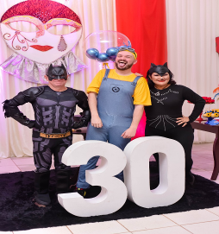
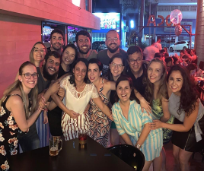
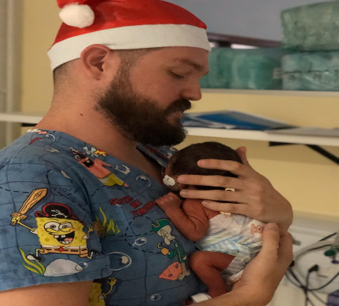
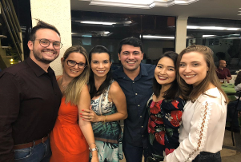
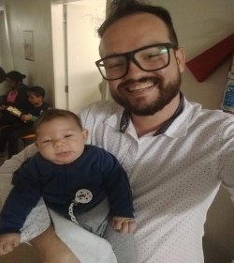
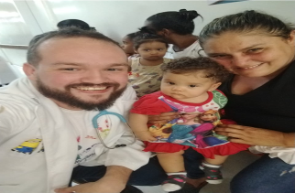
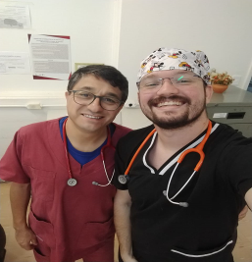
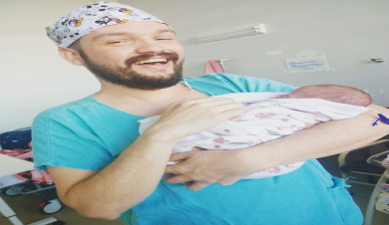
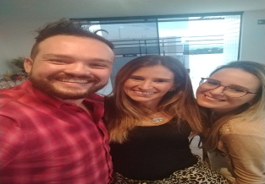
OBRIGADO

